Slide 1
بنام خدا

Slide 2

غربالگری تکاملی در کودکان

Slide 3
رشد و تکامل همه جانبه دوران ابتدای کودکی

Slide 4
هدف دست اندرکاران این است که با یک برنامه غربالگری مناسب بتوان کودکانی که روند تکاملی غیر طبیعی دارند را سریعتر تشخیص داد تا بتوان با مداخله به موقع در جهت اصلاح یا کاهش مشکلات این کودکان گام برداشت و نهایتا از بروز معلولیت در این کودکان پیشگیری کرد

Slide 5

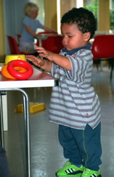
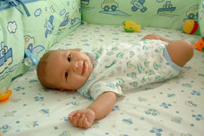
پايش تكامل
غربالگري تكامل

Slide 6
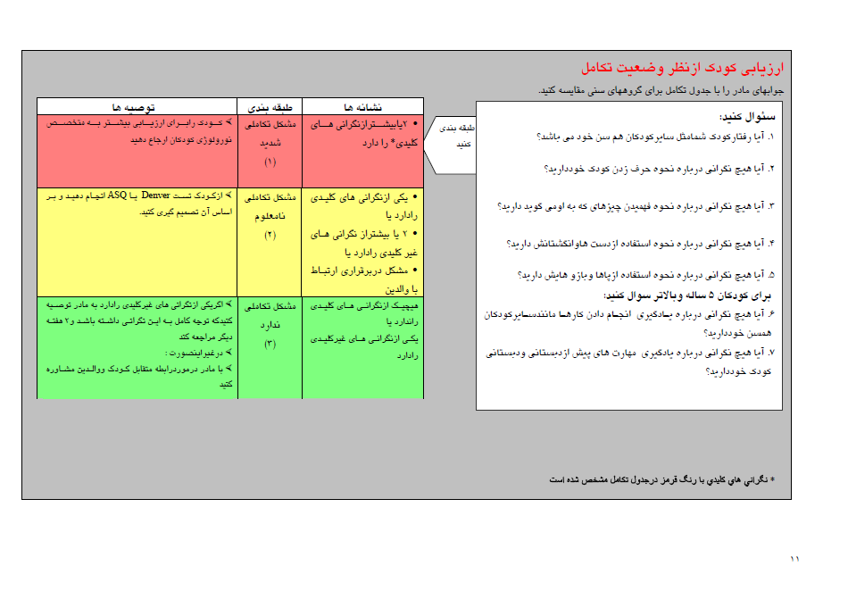
پايش تكامل

Slide 7
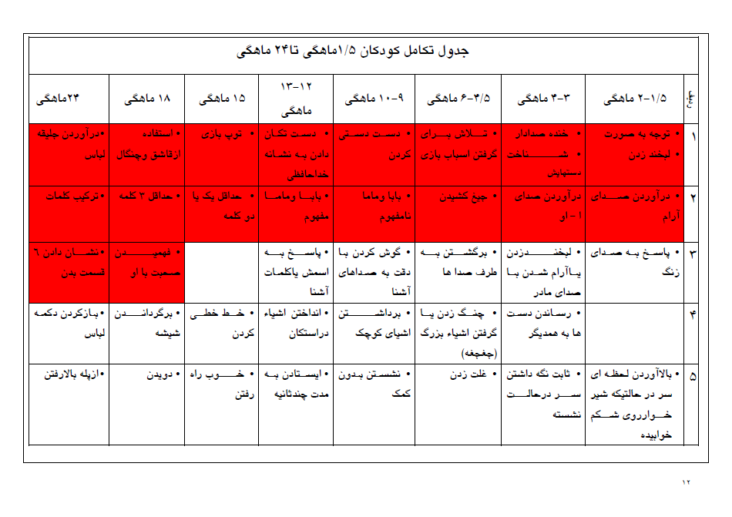

Slide 8
چرا غربالگري لازم است؟
كودكان كاملا طبيعي
?
كودكان كاملا
غير طبيعي

Slide 9
بدون انجام غربالگري تنها 2.3 درصد از كودكان مبتلا به اختلال تكاملي تشخيص داده مي شوند. كه اين رقم در سنين قبل از مدرسه به 5.9 درصد و در زمان مدرسه به 11.6 درصد ميرسند.
2.3%
5.9%
11.6 %
Notes:
This slide illustrates the need for early identification of disabilities. At birth, 2.3 % of children are identified, by preschool 5.9% are identified, but by school age 11.6% are identified with some degree of disability. By screening and monitoring we hope to identify more children at younger ages.
Ask participants, “Why do you think the number of children increases at each age group?”
Possible explanations:
1) we are missing children in our screening efforts.
2) children are acquiring delays (suggested by Ramey & Ramey (1992) , Werner, Sameroff and Chandler) due to negative caregiving environments)

Slide 10
با انجام غربالگري مناسب مي توان زودتر پي به اختلال تكاملي كودك برده و سريع تر اقدام كرد

Slide 11
تشيخص انواع اختلالات
 | بدون وسيله | باوسيله
اختلال تكاملي | 30% | 80%-70%
اختلال ذهني | 20% | 90%-80%

Slide 12
تشخيص ناتواني توسط پزشك
اختلال در صحيت كردن
`پيش فعالي
اختلالا هيجاني
ساير اختلالات تكاملي
اختلالات ياد گيري
0
2
4
6
8
10
سن تشخيص به سال
بدون ابزار مناسب اختلالات حتي توسط پزشك نيزدير تشخيص داده مي شود
Notes:
Without using proper screening tools, providers often don’t detect disabilities as early as they should.
This graph is from an epidemiologic study by Dr. Judith Palfrey that looked at over 5,000 children across the United States, all of whom were receiving special education services. Children in Dr. Palfrey’s survey who had genetic syndromes or physical disabilities were generally diagnosed within their 1st year of life by a physician.
Children with cognitive, speech or behavioral problems were more typically diagnosed as they entered school. And only 20% of these children were referred for diagnostic services by their physician.
For many of those with developmental problems, detection might have been possible in the first few years of life… had the proper screening tools been used. And as we know, early treatment would probably have enhanced their outcomes.

Slide 13
دوره زمانی حساس در رشد مغزی کودکان خردسال
سالهای پیش دبستانی
سالهای مدرسه
زیاد
شمارش
مهارت ارتباط با همسالان
Sensitivity
ادراک
تکامل زبانی
روشهای عادتی برای پاسخ دادن
کنترل احساسات
بینایی
شنوایی
کم
0
1
2
3
4
5
6
7
سال
Graph developed by Council for Early Child Development (ref: Nash, 1997; Early Years Study, 1999; Shonkoff, 2000.)
Notes:
Children’s early experiences have far-reaching and solidifying effects on the development of their brains and behaviours. This diagram indicates the most sensitive periods of brain development, the foundation for cognitive learning, emotional and social skills, language and expression are laid before children in Canada begin formal schooling.
We know there are critical periods of development. For example:
Children born with cataracts who don’t have them removed shortly after birth will never have normal sight – the critical period for vision development will have been missed.
Children born deaf will unlikely have the same language skills as a child who becomes deaf later in early childhood. The child born deaf will miss the sensitive period of language development.
Children exposed to more than one language before the age of 7 months will be able to speak both languages as first languages and more easily acquire additional languages. We know that when we learn a second language later in life we learn it in the memory, rather than the language part of our brain. Our physiology will be unable to form certain sounds and we will likely always have an accent.
Children who do not have regular contact with other young children before 4 years old will have underdeveloped social-emotional skills.
Trajectories for children with developmental vulnerabilities can be changed but the major effort has to be made in the early years when neural systems are most plastic and compromises or constrictions are most readily overcome. Later interventions are more difficult and less effective.
‘Sensitive periods’ in early brain development – this slide is based on the following references:
Doherty, G. (1997). Zero to Six: the Basis for School Readiness. Applied Research Branch R-97-3E Ottawa: Human Resources Development Canada.
McCain & Mustard (1999). Early Years Study. Toronto, Ontario: Publications Ontario.
Shonkoff, Jack (Ed) (2000). From Neurons to Neighborhoods: The Science of Early Childhood Development. Washington, D.C.: National Academy Press.

Slide 14
تقابل فرصت ها و سرمایه گذاری برای کودکان
Rate of
return to
investment
in human
capita
شواهد
تجمع واقعی سرمایه گذاری ها
(به ویژه در جوامع صنعتی یا جوامعی که رو به صنعتی شدن می روند)
Cumulative Public Investment
What is MAGICAL about Age 6?
نیاز به سرمایه گذاری
قبل از مدرسه
Optimal Investment Levels
مدرسه
بعد از دبیرستان
0
Age
Source: Carneiro & Heckman, Human Social Policy :2003

Slide 15
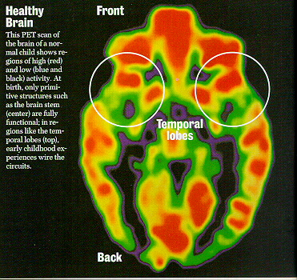
مغز سالم (نقاط قرمز نشان دهنده مناطق فعال مغز است)

Slide 16
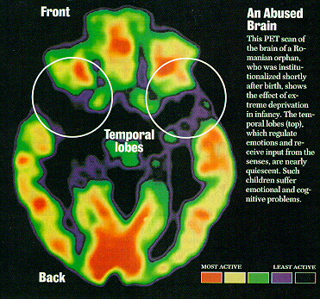
مغز خوب تكامل نيافته

Slide 17
به ازاي هر يك ريال سرمايه گذاري درتوسعه تکامل كودك 7ريال بازگشت سرمايه خواهيم داشت

Slide 18
ارزیابی تکامل
یکی از بخشهای مهم درارزیابی سلامتی، بررسی عملکرد تکاملی است. روشهای غربالگری برای شناسایی سریع و قابل اعتماد کودکانی است که سطح تکامل آنها نسبت به سن زیر حد نرمال است و بنابراین نیاز به بررسیهای بیشتر دارند. ضمناً اندازه گیری های عینی از عملکرد تکاملی برای بررسی های بعدی را فراهم می آورند .

Slide 19
Denver Developmental Screening Test (DDST)
یکی از شایع ترین تستهای غربالگری برای کودکان سری تستهایی است که توسط William Franklin و همکارانش در دانشکده Denver در colerado ساخته شد . Denver 2 یا DDST-R آزمون بازبینی شده و استاندارد شده است . قبل از انجام این آزمون فرد باید آموزش دیده و دوره خاص اجرای این آزمون را به پایان رسانده باشد .

Slide 20
DDST-Rشامل چهار بخش می باشد:ارزیابی حرکات درشت ، تکلم ،حرکات ظریف و تطابقی و رفتارهای فردی و اجتماعی است.قابل استفاده در کودکان از بدو تولد تا 6 سالگی است.تقسیمات سن تا 24 ماهگی به صورت ماهیانه واز 24 ماهگی تا 6 سالگی به صورت 6 ماه است

Slide 21
تا حدود 24 ماهگی شیوه استفاده از تست برای شیر خواران متولد شده زود رس به اینصورت است که تعداد هفته های از دست داده جنینی را از سن موجود کم کرده و سن تعدیل شده به دست می آید.مثلا شیر خوار 20 هفته ای که 4 هفته زودتر به دنیا آمده است سن تعدیل شده وی 16 هفته می باشد.

Slide 22
توضیح تست :
این تست شامل بررسی تکامل حرکتی درشت ، تکامل زبان ، تکامل حرکات ظریف و همکاری تکامل شخصی و اجتماعی می باشد . در سطح افقی جدول سن کودک است که خط سن کودک را مشخص کرده و بررسی فعالیتها سمت چپ خط باید مثبت باشد . اگر این فعالیتها را نتواند نمره بگیرد تاخیر دارد . انجام فعالیتهای سمت راست باعث افزایش نمره کودک می شود . یک ضمیمه توصیفی هم وجود دارد که راهنما جهت انجام تست است . مثلاً شماره (1) سعی کنید با لبخند زدن صحبت کردن و شوخی کردن با او لبخند بزند ، او را لمس نکنید .

Slide 23
Denver articulation screening exam
تست دیگر غربالگری تکلم کودک است که برای کودکان 5/2 تا 6 ساله استفاده میشود . از کودک خواسته می شود تا کلمات بیان شده را تکرار کند و بر اساس تعداد کلمات صحیح بیان شده نمره داده می شود و در جدول دیگری تعداد کلمات صحیح بیان شده با سن کودک مقایسه می شود .

Slide 24

تست غربالگری ASQ

Slide 25
تست غربالگری ASQ خصوصیات لازم برای یک تست غربالگر مناسب را دارا است
کودکان را به دفعات زیاد و فواصل مناسب مورد ارزیابی تکاملی قرار می دهد .
دومین مزیت ASQ ‏درگیر نمودن والدین در انجام پایش تکامل کودکانشان است. یکی از اهداف برنامه های غربالگری ، ‏غربالگری و پیگیری کودکان بوسیله ابزاری است که بتواند نیازهای خانواده های مختلف را در این رابطه برطرف سازد.
‏تکمیل پرسشنامه نسبتا ساده است پس می توان اطمینان داشت که افرادی با تحصیلات ابتدایی نیز می توانند به درستی آنرا پر کنند . تعداد کمی از والدین که یا بیسواد بوده یا دچار مشکل ذهنی هستند برای تکمیل آن نیاز به کمک دارند .

Slide 26
نکته دیگر آنکه تحقیقات فراوانی روی ASQ صورت گرفته و روایی و دقت و صحت تشخیص آن ‏مورد تایید قرار گرفته است

Slide 27
ASQ پرسشنامه سنین و مراحل
4 ماهگی
دارای 19 پرسشنامه برای 19 گروه سنی مختلف است که توسط والدین یا مراقب کودک پر می شود .
در سال اول و دوم هر 2ماه یکبار (4-6-8-10-12-14-16-18-20-22-24 ماه)
در سال سوم هر3 ماه یکبار (24-27-30-33-36)
در سال چهارم و پنجم هر 6ماه (36-42-46-54-60)

Slide 28
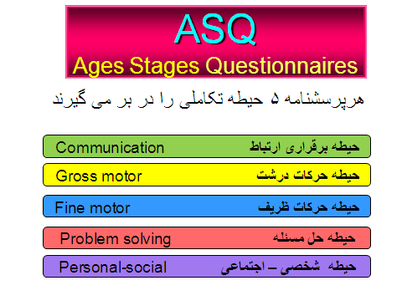

Slide 29
ASQ
Ages Stages Questionnaires
هرپرسشنامه حاوی 30 سوال شامل 6 سوال برای هر یک از حیطه های پنجگانه طراحی شده است:
حیطه برقراری ارتباط Communication
 | بله | گاهی | هنوز نه
1-آیا کودک جیغ می زند ؟ |  |  |  | ____
2-زمانی که کودک با صدای خودش بازی می کند ، آیا از خودش صداهای کلفت یا حلقی مانند قرقر یا خرخر را در می آورد؟ |  |  |  | ____
3- زمانی که خارج از دید کودک هستید و او را صدا می کنید ،آیا به سمت شما بر می گردد؟ |  |  |  | ____
4- زمانی که صدای بلندی می آید ، آیا کودک برمی گردد تا ببیند آن صدا از کجا آمد؟ |  |  |  | ____
5- آیا کودک صداهایی مانند «دا»،«گا » ، « با » را از خودش در می آورد؟ |  |  |  | ____
6-اگر صداهایی که کودکتان از خودش در می آورد را تقلید کنید ، آیا آن صداها را بعد از شما تکرار می کند ؟ |  |  |  | ____
 | جمع کل ___

Slide 30
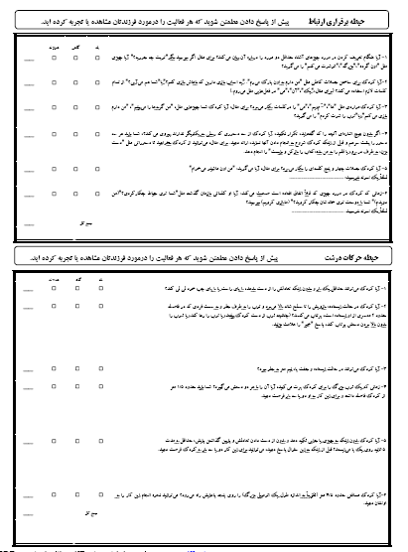
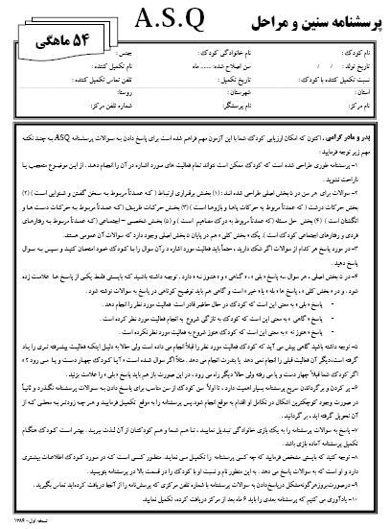
30
Notes:
30

Slide 31
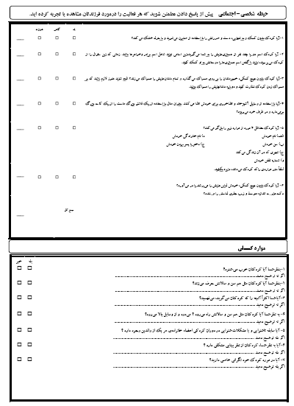
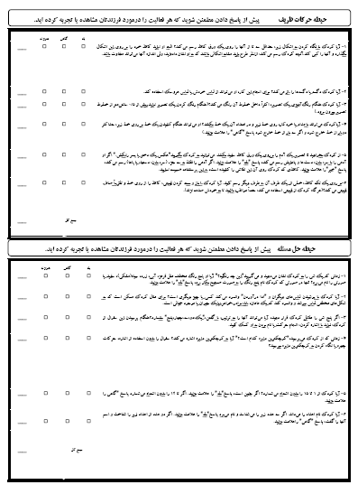
31
Notes:
31

Slide 32
ASQ
ویژگی سوالات
هر حیطه تکاملی، حاوی 6 سوال است:
1- سوالات به ترتیب از آسان به سخت تنظیم شده اند.
2 سوال اول ضریب تکاملی 75(بین 69 تا 77) ،
2 سوال بعدی ضریب تکاملی85 (بین82-90)،
2سئوال آخرضریب تکاملی 100 (120- 91)،را ارزیابی می کنند

Slide 33
ASQ
ویژگی سوالات
2-هر سوال یک شاخص مهم تکاملی را مورد پرسش قرار می دهند.
3-هر سوال رفتار مناسب کودکان آن گروه سنی را مورد پرسش قرار می دهد.
4-در طرح سوالات از کلماتی استفاده شده تا افرادی با سطح تحصیلات پنجم ابتدائی نیز متوجه منظور سوال بشوند.

Slide 34
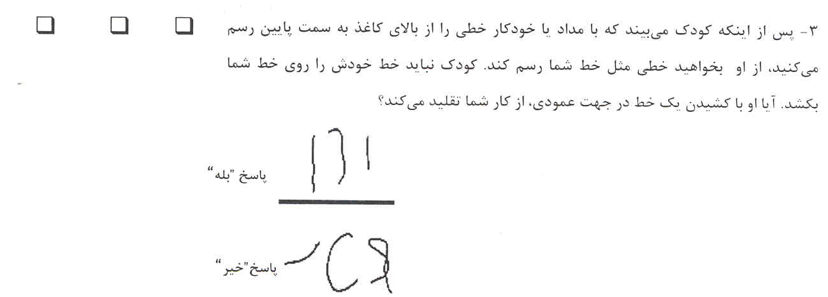
ASQ
ویژگی سوالات
5-هر کجا لازم بوده تصویر کوچکی اضافه شده تا مفهوم سوال روشنتر شود.

Slide 35
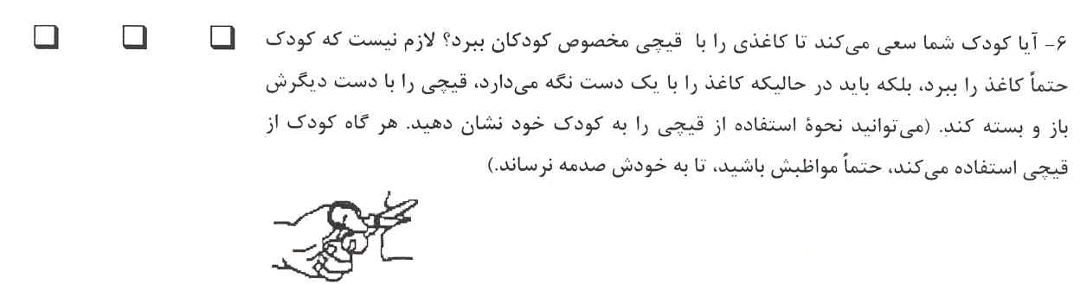
ASQ
ویژگی سوالات
6-هر کجا لازم بوده مثالی نیز از رفتار مورد نظر زده شده است.

Slide 36
در هر پرسشنامه یک " بخش عمومی "یا "ارزیابی کلی "نیز برای کسب نظرات کلی والدین درنظر گرفته ‏شده است . هر یک از سوا لات پرسشنامه واجد چند ویژگی است :
1- ‏شاخص تکاملی مهمی را مورد سوال قرار می دهد .
2- رفتار مناسب کودکان آن گروه سنی با ضریب تکاملی 75 تا 100 (ضریب تکاملی متوسط) را مطرح کرده است و در مورد کودک مورد نظر سوال می نماید .

Slide 37
‏در طرح هر سوال سعی شده درک سوال و امکان مشاهده رفتار مورد نظر در کودک برای والدین راحت باشد.
‏در طراحی متن از کلماتی استفاده شده که افرادی با سطح سواد پنجم ابتدا یی بتوانند متوجه معنی آن شوند. هر کجا که لازم بوده توضیحات کافی داده شده تا والدین سوالات را بهتر درک کنند( این ‏ویژگی در ترجمه سوا لات نیز رعایت شده است ).

Slide 38
چنانچه کودک فعالیت ذکر شده در هر سوال را می تواند انجام دهد والدین باید پاسخ " بله " را علامت ‏بزنند.
زمانی که فعالیت مورد اشاره بصورت گهگاه یا به تازگی از کودک سر زده باشد پاسخ «گاهی » را باید ‏انتخاب
و جواب « هنوز نه » نشانگر آن است که کودک هنوز این رفتا‏ر یا فعالیت بخصوص را انجام نداده ‏یا از خود بروز نداده است .

Slide 39
در بخش چهارم یا « ‏بخش عمومی » یا ارزیابی کلی معمولا شش سوال وجود دارد که پاسخ « بلی » یا « خیر » ‏دارند و گاهی در صورتی که قید شده باشد باید پاسخ را شرح داد.

Slide 40
توضیح دادن راجع به پرسشنامه
‏وقتی پدر و مادر آگاهی کافی نسبت به برنامه پیدا کردند قدم بعدی این است که آنها را با پرسشنامه ‏و چگونگی تکمیل آن آشنا کنیم . توضیحات ما درباره پرسشنامه باید شامل موارد زیر باشد:
1- توضیح دهید که پرسشنامه برای تعیین کارهایی که هر کودک می تو اند یا نمی تواند انجام دهد طراحی شده است.مطمئن شوید که پدر و مادر به خوبی متوجه شده اند که کودک آنها ممکن است نتو اندهمه فعالیت های مورد اشاره در پر سشنامه را انجام دهد.
2- ‏بر اهمیت این نکته تأکیدکنید که آنها باید هر یک از فعالیت های مورد نظر را در کودک خود بررسی ، ارزیابی کرده و سپس به سوا لات پاسخ دهند.

Slide 41
3- ‏توضیح دهید که سوالات به 5‏ بخش اصلی تقسیم می شوند : بخش برقراری ارتباط ، حرکات درشت ، حرکات ظریف ، بخش حل مسئله و بخش فردی-اجتماعی .
در این بخش هر سوال3 ‏پاسخ دارد که باید تنها یکی از پاسخ ها در فضای مربع کوچک کنار آن علامت زده شود .« بلی » به معنی آن ‏است که کودک درحال حاضر قادر است فعالیت مورد نظر را انجام دهد.
« گاهی» به معنی آن است که ‏کودک به تازگی شروع به انجام فعالیت مورد نظرکرده . « هنوز نه » به معنی آن است که کودک هنوز شروع به انجام آن نکرده است .

Slide 42
توضیح دهید گاهی پیش می آید که کودک فعالیت مورد نظر را قبلا انجام می داده است ولی در حال ‏حاضر آن را انجام نمی دهد یا بندرت انجام می دهد.
مثلا اگر سوال پرسشنامه درباره چهار دست و پا رفتن ‏پرسیده باشد ،که کودک قبلا ان را انجام می داده ولی دیگر انجام نمی دهد و به جای آن راه میرود ؛ یا مثلا درباره نشستن همراه با تکیه دادن به دست ها سوال شده و اینک کودک بدون کمک و تکیه دادن به ‏دستش می تواند بنشیند، در این صورت باید به سوال مورد نظر هم پاسخ « بلی» بدهند

Slide 43
گاهی پدر و مادر ‏به خوبی متوجه موضوع نمی شوند یا اینکه فراموش کرده اند که آیا چند وقت پیش کودک آنها فعالیت مورد نظر را انجام می داده است یا خیر، در این صورت شما می توانید کمکشان کنید و پاسخ آنها را اصلاح کنید.

Slide 44
به پدر و مادر تاکید کنید که پرسشنامه را به موقع تکمیل کرده و به شما برگردا نند.
حتما روی ‏پرسشنامه در محلی که تعیین شده نام خود، آدرس و شماره تلفنی که والدین در صورت نیاز بتوانند با شما تماس بگیرند را ذکر نمایید تا چنانچه سوال یا مشکلی در مورد تکمیل پرسشنامه پیدا می کنند، رفع کنند.

Slide 45
به پدر و مادر تاکید کنید که تکمیل پرسشنامه را تبدیل به یک بازی خانوادگی کنند تا همگی از آن ‏لذت ببرند .
‏به پدر و مادرتوضیح د‏هید که د‏ر صفحه اول هر پرسشنامه علاوه ‏بر اینکه باید به تعداد‏ی سوالات عمومی در مورد کودک پاسخ دهند باید مشخص و معلوم کنند که چه کسی در خانه مسئول پر کردن ‏پرسشنامه است .
‏پس از اینکه مطمئن شدید پدر و مادر در مورد چگونگی تکمیل پرسشنامه کاملا آگاه شدند پرسشنامه مربوط ‏به گروه سنی کودک را در اختیار شان قرار دهید تا در منزل تکمیل کرده و ظرف چند روز آینده به شما برگردانند .

Slide 46
در صورتیکه به هر علت حدس می زنیم والدین در بازگرداندن پرسشنامه همکاری لازم را نخواهد کرد از ایشان می خواهیم که در همان محل ( مرکز بهداشت یا مهد کودک) آن را تکمیل کنند .
در این حالت چنانچه لازم بود ‏و پدر و ماد‏ر د‏ر تکمیل پرسشنامه به سوال یا مشکلی برخورد کردند کمک به آنان د‏ر فهم بهتر مطالب مجاز است .

Slide 47
البته حتی الامکان باید از پر کردن پر سشنامه در محلی خارج از منزل خودد‏اری کرد ‏زیرا ممکن است به وسایلی نیاز د‏اشته باشیم که این وسایل در محل موجود نباشد (مانند ‏مداد و کاغذ، آ ینه ، مکعب ، اسباب بازی و . . . )
به علاوه ‏خارج از منزل ممکن است پدر و مادر د‏قت ‏کافی حوصله و توجه لازم را نداشته باشد . از طرفی کود‏ک نیز ممکن است در محیط بیگانه همکاری ‏لازم را نداشته باشد .

Slide 48
‏برای کودکانی که بیشتر از 3 ‏هفته زودتر از موعد مقرر به دنیا آ مده اند(کودکان نارس ) باید تا رسیدن ‏به سن 2 ‏سالگی ، (( سن اصلاح شده )) آنها را حساب کرد و پرسشنامه ای را که مطابق سن اصلاح شده است ‏در اختیار آنها گذاشت.
برای محاسبه سن اصلاح شده باید هر چند هفته را که کودک از 9 ‏ماه زودتر به دنیا آمده باشد از سن کنونی او کم کرد.

Slide 49
مثلا اگر شیرخوار 6‏ماهه ای مراجعه کرد که 8 ‏هفته زود تر از موعد ‏مقرر به دنیا آ مده بود، برای محاسبه پس از اصلاح،8 ‏هفته ( یعنی تقریبا2 ‏ماه ) را از سن تقویمی کنونی او کم می کنیم و لذا برای او پرسشنامه 4 ماهگی باید تکمیل شود.

Slide 50
‏توجه داشته باشید که هر پرسشنامه را تنها می توان از یک ماه قبل تا ماه بعد از گروه سنی قید شده ‏بر روی آن استفاده ‏کرد . پس استفاده ‏از هر پرسشنامه یک « محدوده» دارد. به عنوان مثال پرسشنامه ‏مخصوص 12 ماهگی را تنها میتوان برای کودکان 11 تا 13 ‏ماهه استفاده کرد.

Slide 51
اگر به هر علتی ناچار هستیم پرسشنامه را برای کودکی خارج از محدوده ‏سنی مورد نظر تکمیل کنیم به ‏طر یق زیر عمل می نماییم:
مثلا کودکی 44 ‏ماهه به ما مراجعه کرده ولی ما پرسشنامه های 42 ماهگی و 48 ‏ماهگی را در اختیار داریم و ‏همانطور که قبلا گفتیم هر پرسشنامه را تنها می توان از یک ماه قبل تا یک ماه بعد از گروه سنی مورد نظر ‏استفاده کرد. یعنی پرسشنامه 42 ‏ ماهگی برای کودکان 41 ‏تا 43 ‏ماهه و پرسشنامه 48 ‏ ماهگی برای کودکان 47 تا 49 ‏ماهه قابل استفاده است .

Slide 52
در این صورت ابتدا از پرسشنامه مربوط به سن کمتر ( در اینجا 42 ماهگی) ‏استفاده می کنیم . اگر موفق شدیم برای تمام سوا لات پرسشنامه از کودک پاسخ " بلی" بگیریم . پرسشنامه سن بالاتر را برای او امتحان می کنیم .
اگر بازهم همه پاسخ ما بلی بود ‏که هیچ (یعنی نتیجه بسیار خوب و مطلوب ‏است ) در این صورت هر دو پرسشنامه به نام کودک مزبور ثبت می شود .

Slide 53
اگر نتوانستیم برای تمام سوالات ‏پرسشنامه دوم پاسخ بلی بگیریم باید پرسشنامه سن بالاتر را به پدر و مادر بدهیم که به خانه ببرند و هر گاه سن کودک به سن مورد نظر برای سوالات آن پرسشنامه رسید آن را تکمیل کرده و بازگردانند.
اما اگر در ‏پرسشنامه سن پایین تر ( در اینجا 42 ‏ماهگی ) پاسخ بیش از نیمی از سوال ها (بیشتر از 15 سوال) خیر ‏بود ، در اینصورت باید این نکته را با قلم قرمز و خط درشت روی پرسشنامه یادداشت کرده و علامت زد و کودک را ‏به همراه برگه ارجاع مخصوص (که حاوی شماره تماس و آدرس است ) برای ارزیابی بیشتر نزد متخصص امر بفرستیم.
حتی در این حالت هم وقتی کودک به سن مناسب پرسشنامه بعدی ( 48 ماهگی ) رسید برای اطمینان ‏بیشتر باز هم او را با آن پرسشنامه مورد ارزیابی قرار می دهیم .

Slide 54
‏ نحوه امتیاز دهی نهایی به پرسشنامه های کامل

Slide 55
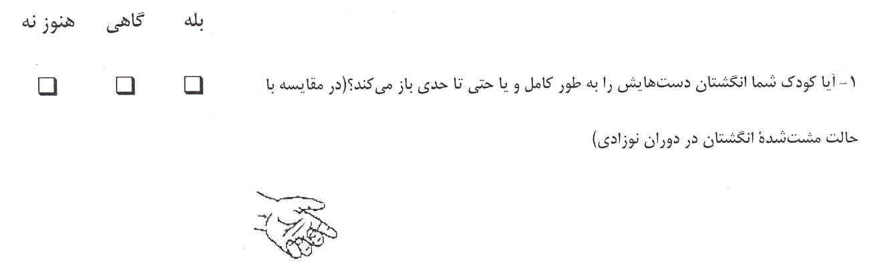
ASQ
Ages Stages Questionnaires
برای هرسوال 3 گزینه پاسخ در نظر گرفته شده است :
"بله" برای موقعی که کودک قادر به انجام آن کار هست
"گاهی" فعالیت مورد اشاره بصورت گهگاه یا به تازگی از کودک سر زده باشد ؛
“هنوزنه" برای موقعی که هنوز این رفتا‏ر یا فعالیت بخصوص را انجام نداده است،

Slide 56
ابتدا پرسشنامه را برای یافتن احتمالی سوالاتی که پدر و مادر بدون پاسخ گذاشته اند جست و جو می کنیم .
اگر تمام سوالات دارای پاسخ بودند ، قدم دوم را بر می دارید . ولی اگر سوالی بی جواب مانده بود ، مطابق توضیحاتی که در بخش بعدی ، یعنی "نحوه امتیاز دهی به پرسشنامه هایی که سوالات بی جواب دارند" داده خواهد شد ، اقدام می کنیم .

Slide 57
به هریک از سوالات ، با در نظر گرفتن 10 امتیاز برای پاسخ « ‏بلی » ،5 ‏امتیاز برای پاسخ « گاهی » ‏و صفر امتیاز برای پاسخ « هنوز نه » ، در قسمت فضای خالی کنار هر سوال ، امتیاز دهید .
امتیازات مربوط به هر یک از حیطه های تکاملی را جمع بندی کنید .
امتیازات مربوط به هر یک از حیطه های تکاملی را با « نقطه برش» اعلام شده در برگه « نقاط برش پرسشنامه سنین و مراحل » برای همان حیطه تکاملی در گروه سنی مورد نظر ، ‏مقایسه کنید .

Slide 58
گاهی ممکن است پیش بیاید که کودک فعالیتی را که در سوال مطرح شده است قبلا انجام می داده و هم اکنون دیگر انجام نمی دهد و به جای آن فعالیت پیشرفته تری را (از نظر تکاملی) انجام می دهد .
در این صورت باید به آن سوال پاسخ بلی داد .
اما به هر حال احتمال دارد که پدر و مادر ‏کودک علیرغم توضیحات کافی در این خصوص بازهم به اشتباه در چنین پاسخ « هنوز نه» یا « ‏گاهی » ‏را علامت زده ‏باشند . در این صورت باید هنگام امتیاز دهی باز هم همان10 ‏, امتیاز را برای ‏آ ن سوال بخصوص قائل شد، نه 5 ‏ یا صفر امتیاز را.
برای این منظور در پرسشنامه هر جا که لازم بوده ‏این موضوع یادآ وری شده است .

Slide 59
نقاط برش
همانطور که قبلا ذکر شد، آزمون ASQ برای تعیین اینکه کودک مورد نظر نیاز به پیگیری و ارزیابی های دقیق تر دارد یا نه ، از "نقاط برش" استفاده می کند .
نقطه برش در واقع امتیازی است که عملکرد متوسط گروه کثیری از کودکان را در یک گروه سنی بخصوص و به تفکیک هر حیطه تکاملی نمایان می سازد . این نقاط برش بعد از مطالعات گسترده و بررسی های آماری بر روی تعداد زیادی از کودکان تعیین می گردد .نقاط برش بر روی برگه "نقاط برش پرسشنامه سنین و مراحل درکودکان ایرانی " برای هر سن بخصوص در حیطه تکاملی مورد نظر در دو ستون "یک انحراف پایین تر از میانگین" و "دو انحراف پایین تر از میانگین" ثبت شده اند .

Slide 60
ASQ
دستورالعمل نحوه امتیاز دهی نهایی
ابتدا پرسشنامه را برای یافتن احتمالی سوالاتی که پدر و مادر بدون پاسخ گذاشته اند جست و جو می کنیم.
حیطه برقراری ارتباط 6 ماهگی | بله | گاهی | هنوز نه
1-آیا کودک جیغ می زند ؟ | ○ |  |  | ----
2-زمانی که کودک با صدای خودش بازی می کند ، آیا از خودش صداهای کلفت یا حلقی مانند قرقر یا خرخر را در می آورد؟ | □ |  |  | ----
3- زمانی که خارج از دید کودک هستید و او را صدا می کنید ،آیا به سمت شما بر می گردد؟ |  | ○ |  | ----
4- زمانی که صدای بلندی می آید ، آیا کودک برمی گردد تا ببیند آن صدا از کجا آمد؟ |  | ○ |  | ----
5- آیا کودک صداهایی مانند «دا»،«گا » ، « با » را از خودش در می آورد؟ |  |  | ○ | ----
6-اگر صداهایی که کودکتان از خودش در می آورد را تقلید کنید ، آیا آن صداها را بعد از شما تکرار می کند ؟ |  |  | ○ | ---
 | جمع کل _____

Slide 61
ASQ
دستورالعمل نحوه امتیاز دهی نهایی
کودک فعالیتی را که در سوال مطرح شده است قبلا انجام می داده و هم اکنون دیگر انجام نمی دهد و به جای آن فعالیت پیشرفته تری را انجام می دهد . باید به آن سوال پاسخ بلی داد.
حیطه حرکات درشت 8 ماهگی | بله |  | گاهی | هنوز نه
1-زمانیکه کودک را روی زمین می نشانید آیا از دست هایش بعنوان تکیه گاه استفاده می کند؟( اگر پیش از این خودش بدون تکیه دادن به دست هایش ، صاف می نشسته است ، پاسخ بله را علامت بزنید .) |  |  |  | ○ | ____
2- آیا کودک از حالت خوابیده به پشت ، روی شکم غلت زده و در همین حالت دست هایش را از زیر تنه اش بیرون می کشد؟ |  |  |  | ○ | ____
3- آیا کودک با قرار گرفتن روی دست ها و زانوهایش ، به حالت چهار دست و پا در می آید؟ | ○ |  |  |  | ____
4- اگر هر دو دست کودک را صرفاً برای حفــظ تعــادل وی بگیـرید ، آیا در حالی که ایستـاده است، وزنش را روی کف پاهایش تحمـل می کند؟ | ○ |  |  |  | ____
5- آیا کودک بدون کمک دست هایش به عنوان تکیه گاه چند دقیقه صاف می نشیند ؟ |  |  | ○ |  | ____
6-زمانیکه کودک را نزدیک وسایلی مانند چهار پایه ، صندلی ، نرده تختش ، یا پشتی در حالت ایستاده قرار می دهید ، آیا بدون تکیه دادن سینه اش به آن وسیله ، با نگه داشتن دستش ، خودش را در وضعیت ایستاده نگه می دارد؟ |  |  |  | ○ | ____
 |  | جمع کل ____

Slide 62
ASQ
دستورالعمل نحوه امتیاز دهی نهایی
به هریک از سوالات ، با در نظر گرفتن 10 امتیاز برای پاسخ « ‏بلی » ،5 ‏امتیاز برای پاسخ « گاهی » ‏و صفر امتیاز برای پاسخ « هنوز نه » ، در قسمت فضای خالی کنار هر سوال ، امتیاز دهید .
حیطه برقراری ارتباط 6 ماهگی | بله | گاهی | هنوز نه
1-آیا کودک جیغ می زند ؟ | ○ |  |  | ----
2-زمانی که کودک با صدای خودش بازی می کند ، آیا از خودش صداهای کلفت یا حلقی مانند قرقر یا خرخر را در می آورد؟ | ○ |  |  | ----
3- زمانی که خارج از دید کودک هستید و او را صدا می کنید ،آیا به سمت شما بر می گردد؟ |  | ○ |  | ----
4- زمانی که صدای بلندی می آید ، آیا کودک برمی گردد تا ببیند آن صدا از کجا آمد؟ |  | ○ |  | ----
5- آیا کودک صداهایی مانند «دا»،«گا » ، « با » را از خودش در می آورد؟ |  |  | ○ | ----
6-اگر صداهایی که کودکتان از خودش در می آورد را تقلید کنید ، آیا آن صداها را بعد از شما تکرار می کند ؟ |  |  | ○ | ---
 | جمع کل _____

Slide 63
ASQ
دستورالعمل نحوه امتیاز دهی نهایی
امتیازات مربوط به هر یک از حیطه های تکاملی را با « نقطه برش» اعلام شده در برگه « نقاط برش» برای همان حیطه تکاملی در گروه سنی مورد نظر ، ‏مقایسه کنید .
 | نقاط برش ASQ در کودکان ایرانی
 | حیطه | یک انحراف پایین تر از میانگین | دو انحراف پایین تر از میانگین |  | حیطه | یک انحراف پایین تر از میانگین | دو انحراف پایین تر از میانگین
چهار ماهگی | حیطه برقراری ارتباط | 38.7 | 27.9 | شانزده ماهگی | حیطه برقراری ارتباط | 35.2 | 22.2
 | حیطه حرکات درشت | 38.1 | 25.2 |  | حیطه حرکات درشت | 42.1 | 29.5
 | حیطه حرکات ظریف | 35.8 | 22.9 |  | حیطه حرکات ظریف | 39.5 | 28.5
 | حیطه حل مساله | 41.6 | 30.5 |  | حیطه حل مساله | 44.5 | 34.9
 | حیطه شخصی- اجتماعی | 39.1 | 26.6 |  | حیطه شخصی- اجتماعی | 37.7 | 25.3
شش ماهگی | حیطه برقراری ارتباط | 38.9 | 27.9 | هیجده ماهگی | حیطه برقراری ارتباط | 35.4 | 22.2
 | حیطه حرکات درشت | 27.3 | 10.4 |  | حیطه حرکات درشت | 45.2 | 34.5
 | حیطه حرکات ظریف | 41.4 | 30.7 |  | حیطه حرکات ظریف | 37.7 | 26.2
 | حیطه حل مساله | 41.7 | 31.3 |  | حیطه حل مساله | 39.2 | 28.3
 | حیطه شخصی- اجتماعی | 34.2 | 20.8 |  | حیطه شخصی- اجتماعی | 42.9 | 31.9
هشت ماهگی | حیطه برقراری ارتباط | 40 | 28.8 | بیست ماهگی | حیطه برقراری ارتباط | 37.8 | 24.8
 | حیطه حرکات درشت | 37.1 | 24.2 |  | حیطه حرکات درشت | 43.7 | 32.5
 | حیطه حرکات ظریف | 46.7 | 37.3 |  | حیطه حرکات ظریف | 38.3 | 27.2
 | حیطه حل مساله | 45.8 | 36.5 |  | حیطه حل مساله | 42 | 32.6
 | حیطه شخصی- اجتماعی | 41.1 | 29.2 |  | حیطه شخصی- اجتماعی | 40.9 | 29.7

Slide 64
ASQ
دستورالعمل نحوه امتیاز دهی نهایی
چنانچه امتیازات در هر یک از حیطه های تکاملی از نقطه برش اعلام شده در ستون "دو انحراف پایین تر از میانگین"کمتر یا بر آن منطبق بود ‏کودک باید برای پیگیری و ارزیابی های دقیق تر ارجاع شود
حیطه حرکات درشت 8 ماهگی | بله | گاهی | هنوز نه
1-زمانیکه کودک را روی زمین می نشانید آیا از دست هایش بعنوان تکیه گاه استفاده می کند؟ | ○ |  |  | 10
2- آیا کودک از حالت خوابیده به پشت ، روی شکم غلت زده و در همین حالت دست هایش را از زیر تنه اش بیرون می کشد؟ |  | ○ |  | 5
3- آیا کودک با قرار گرفتن روی دست ها و زانوهایش ، به حالت چهار دست و پا در می آید؟ |  | ○ |  | 5
4- اگر هر دو دست کودک را صرفاً برای حفــظ تعــادل وی بگیـرید ، آیا در حالی که ایستـاده است، وزنش را روی کف پاهایش تحمـل می کند؟ |  |  | ○ | 0
5- آیا کودک بدون کمک دست هایش به عنوان تکیه گاه چند دقیقه صاف می نشیند ؟ |  |  | ○ | 0
6-زمانیکه کودک در حالت ایستاده قرار می دهید ، آیا بدون تکیه دادن سینه اش به آن وسیله ، با نگه داشتن دستش ، خودش را در وضعیت ایستاده نگه می دارد؟ |  |  | ○ | 0
 |  |  |  | جمع کل 20
 | نقاط برش ASQ در کودکان ایرانی
 | حیطه ها | یک انحراف پایین تر از میانگین | دو انحراف پایین تر از میانگین
هشت ماهگی | حیطه برقراری ارتباط | 40 | 28.8
 | حیطه حرکات درشت | 37.1 | 24.2
 | حیطه حرکات ظریف | 46.7 | 37.3
 | حیطه حل مساله | 45.8 | 36.5
 | حیطه شخصی- اجتماعی | 41.1 | 29.2

Slide 65
ASQ
دستورالعمل نحوه امتیاز دهی نهایی
چنانچه امتیازات در بین دو ستون "یک انحراف پایین تر از میانگین" و "دو انحراف پایین تر از میانگین"قرارگیردباید پدرومادرتمرین هایی برای رشد ویادگیری کودک درسنین مربوطه انجام دهدومجددا تست برای کودک انجام گیرد
حیطه برقراری ارتباط 6 ماهگی | بله | گاهی | هنوز نه
1-آیا کودک جیغ می زند ؟ | ○ |  |  | 10
2-زمانی که کودک با صدای خودش بازی می کند ، آیا از خودش صداهای کلفت یا حلقی مانند قرقر یا خرخر را در می آورد؟ | ○ |  |  | 10
3- زمانی که خارج از دید کودک هستید و او را صدا می کنید ،آیا به سمت شما بر می گردد؟ |  | ○ |  | 5
4- زمانی که صدای بلندی می آید ، آیا کودک برمی گردد تا ببیند آن صدا از کجا آمد؟ |  | ○ |  | 5
5- آیا کودک صداهایی مانند «دا»،«گا » ، « با » را از خودش در می آورد؟ |  |  | ○ | 0
6-اگر صداهایی که کودکتان از خودش در می آورد را تقلید کنید ، آیا آن صداها را بعد از شما تکرار می کند ؟ |  |  | ○ | 0
 | جمع کل __30_
 | نقاط برش ASQ در کودکان ایرانی
 | حیطه ها | یک انحراف پایین تر از میانگین | دو انحراف پایین تر از میانگین
شش ماهگی | حیطه برقراری ارتباط | 38.9 | 27.9
 | حیطه حرکات درشت | 27.3 | 10.4
 | حیطه حرکات ظریف | 41.4 | 30.7
 | حیطه حل مساله | 41.7 | 31.3
 | حیطه شخصی- اجتماعی | 34.2 | 20.8

Slide 66
ASQ
دستورالعمل نحوه امتیاز دهی نهایی
اگربرای باردوم ارزیابی بالاتراز ستون "یک انحراف پایین ترازمیانگین” قرارنگیرد کودک برای پیگیری و ارزیابی های دقیق تر ارجاع شود.
حیطه برقراری ارتباط 6 ماهگی | بله | گاهی | هنوز نه
1-آیا کودک جیغ می زند ؟ | ○ |  |  | 10
2-زمانی که کودک با صدای خودش بازی می کند ، آیا از خودش صداهای کلفت یا حلقی مانند قرقر یا خرخر را در می آورد؟ | ○ |  |  | 10
3- زمانی که خارج از دید کودک هستید و او را صدا می کنید ،آیا به سمت شما بر می گردد؟ | ○ |  |  | 10
4- زمانی که صدای بلندی می آید ، آیا کودک برمی گردد تا ببیند آن صدا از کجا آمد؟ |  | ○ |  | 5
5- آیا کودک صداهایی مانند «دا»،«گا » ، « با » را از خودش در می آورد؟ |  | ○ |  | 5
6-اگر صداهایی که کودکتان از خودش در می آورد را تقلید کنید ، آیا آن صداها را بعد از شما تکرار می کند ؟ |  |  | ○ | 0
 | جمع کل _40_
 | نقاط برش ASQ در کودکان ایرانی
 | حیطه ها | یک انحراف پایین تر از میانگین | دو انحراف پایین تر از میانگین
شش ماهگی | حیطه برقراری ارتباط | 38.9 | 27.9
 | حیطه حرکات درشت | 27.3 | 10.4
 | حیطه حرکات ظریف | 41.4 | 30.7
 | حیطه حل مساله | 41.7 | 31.3
 | حیطه شخصی- اجتماعی | 34.2 | 20.8

Slide 67
ASQ
دستورالعمل نحوه امتیاز دهی نهایی
بخش سوا لات عمومی، هر گونه ‏نگرانی، صرف نظر از امتیاز ‏اخذ شده برای ارزیابی های ‏دقیق تر کودک ارجاع شود.‏
مـــــوارد کـــــلی | بله | خیر
1-بنظر شما آیا کودکتان خوب می شنود؟ اگر نه توضیح دهید.......................... | ○ | 
2-آیا کودک از دو دست خود در یک حد استفاده می کند ؟ اگر نه توضیح دهید......... | ○ | 
3-زمانی که به کودکتان کمک می کنید تا در حالت ایستاده قرار گیرد ،آیا دراکثر مواقع روی کف پاهایش می ایستد؟ | ○ | 
4- آیا سابقه ناشنوایی و یا مشکلات شنوایی در دوران کودکی اعضای خانواده ی هر یک از والدین وجود دارد ؟ | ○ | 
5- آیا به نظر شما ، کودکتان از نظر بینایی مشکلی دارد ؟ اگر بله توضیح دهید................... |  | ○
6- آیا در مورد کودک خود نگرانی خاصی دارید؟ اگر بله توضیح دهید............... |  | ○

Slide 68
ASQ
دستورالعمل نحوه امتیاز دهی نسبی
اگر بیش از 2 سوال از هر یک از حیطه های تکاملی بدون پاسخ باشد، ‏امتیاز دهی صحیح به آ‏ن حیطه تکاملی ممکن نخواهد بود
حیطه حرکات درشت 8 ماهگی | بله |  | گاهی | هنوز نه
1-زمانیکه کودک را روی زمین می نشانید آیا از دست هایش بعنوان تکیه گاه استفاده می کند؟( اگر پیش از این خودش بدون تکیه دادن به دست هایش ، صاف می نشسته است ، پاسخ بله را علامت بزنید .) | ○ |  |  |  | ____
2- آیا کودک از حالت خوابیده به پشت ، روی شکم غلت زده و در همین حالت دست هایش را از زیر تنه اش بیرون می کشد؟ |  |  |  |  | ____
3- آیا کودک با قرار گرفتن روی دست ها و زانوهایش ، به حالت چهار دست و پا در می آید؟ |  |  | ○ |  | ____
4- اگر هر دو دست کودک را صرفاً برای حفــظ تعــادل وی بگیـرید ، آیا در حالی که ایستـاده است، وزنش را روی کف پاهایش تحمـل می کند؟ |  |  |  |  | ____
5- آیا کودک بدون کمک دست هایش به عنوان تکیه گاه چند دقیقه صاف می نشیند ؟ |  |  |  | ○ | ____
6-زمانیکه کودک را نزدیک وسایلی مانند چهار پایه ، صندلی ، نرده تختش ، یا پشتی در حالت ایستاده قرار می دهید ، آیا بدون تکیه دادن سینه اش به آن وسیله ، با نگه داشتن دستش ، خودش را در وضعیت ایستاده نگه می دارد؟ |  |  |  |  | ____
 |  | جمع کل ____

Slide 69
ASQ
دستورالعمل نحوه امتیاز دهی نسبی
اگر فقط به یکی از سوالات یک حیطه تکاملی پاسخ داده نشده بود با تقسیم کردن امتیاز کلی آن حیطه تکاملی بر تعداد سوا لات پاسخ داده شده ، رقمی ‏بین 0 ‏تا 10 بدست می آید وسپس به امتیاز کلی همان حیطه اضافه می نماییم .
حیطه برقراری ارتباط 6 ماهگی | بله | گاهی | هنوز نه
1-آیا کودک جیغ می زند ؟ | ○ |  |  | 10
2-زمانی که کودک با صدای خودش بازی می کند ، آیا از خودش صداهای کلفت یا حلقی مانند قرقر یا خرخر را در می آورد؟ | ○ |  |  | 10
3- زمانی که خارج از دید کودک هستید و او را صدا می کنید ،آیا به سمت شما بر می گردد؟ | ○ |  |  | 10
4- زمانی که صدای بلندی می آید ، آیا کودک برمی گردد تا ببیند آن صدا از کجا آمد؟ |  | ○ |  | 5
5- آیا کودک صداهایی مانند «دا»،«گا » ، « با » را از خودش در می آورد؟ |  |  |  | --
6-اگر صداهایی که کودکتان از خودش در می آورد را تقلید کنید ، آیا آن صداها را بعد از شما تکرار می کند ؟ |  |  | ○ | 0
 | جمع کل _35_
امتیاز نسبی سوال پنج 7 = 5 تقسیم بر 35
امتیاز کلی اصلاح شده 42 = 7 + 35

Slide 70
ASQ
دستورالعمل نحوه امتیاز دهی نسبی
در صورتیکه دو سوال یک حیطه بدون پاسخ باقی مانده بود، ‏همان محاسبات قبلی ‏را انجام می دهیم با این تفاوت که رقم رادو برابر می کنیم و سپس به امتیاز کلی اضافه می نماییم
حیطه برقراری ارتباط 6 ماهگی | بله | گاهی | هنوز نه
1-آیا کودک جیغ می زند ؟ | ○ |  |  | 10
2-زمانی که کودک با صدای خودش بازی می کند ، آیا از خودش صداهای کلفت یا حلقی مانند قرقر یا خرخر را در می آورد؟ | ○ |  |  | 10
3- زمانی که خارج از دید کودک هستید و او را صدا می کنید ،آیا به سمت شما بر می گردد؟ | ○ |  |  | 10
4- زمانی که صدای بلندی می آید ، آیا کودک برمی گردد تا ببیند آن صدا از کجا آمد؟ |  |  |  | --
5- آیا کودک صداهایی مانند «دا»،«گا » ، « با » را از خودش در می آورد؟ |  |  |  | --
6-اگر صداهایی که کودکتان از خودش در می آورد را تقلید کنید ، آیا آن صداها را بعد از شما تکرار می کند ؟ |  |  | ○ | 0
 | جمع کل _30_
7/5 = 4 تقسیم بر 30
امتیاز نسبی سوال چهاروپنج 15 = 2 ضرب بر 7/5
امتیاز کلی اصلاح شده 45 = 15 + 30

Slide 71
ASQ
نکاتی درمورد نحوه ارجاع کودک
1- باید ‏از نگران وآشفته کردن پدرو مادر پرهیز کرد.
2- به زبان کاملا ساده و قابل فهم برای سطح تحصیلی- اجتماعی آنها و ترجیحا به زبان مادری یا بومی آنها ، سخن بگوئید.
3-اعلام کنید که نتایج ارزیابی حکایت ازاین داشته است که بررسی های دقیق ترو تخصصی تر بر روی کودک آنها لازم است.

Slide 72
4- استفاده از کلماتی چون «تست یا آزمون » ‏« رد شدن از تست » « غیر طبیعی» و امثالهم خودداری کنید.
5- متخصصینی را که می توانند جهت ارزیابی های دقیق تر و تخصصی تر به آنها مراجعه کنند، با اعلام نام ، آدرس، ‏شماره تلفن و خدماتی که توسط ایشان قابل ارائه است ، معرفی نمایید.

Slide 73
آزمون آدمک ( گودیناف)
تست هوش ( سن اجرا: از 3 تا 13 سال)

Slide 74
هدف:
مهمترین هدف آزمون ، تعیین درجه هوشمندی سن عقلی و بهره هوشی کودک است . همچنین این آزمون را زمانی به کار می بریم که آزمونهای هوشی دیگر مقدور نیست و می خواهیم هر چه سریعتر درباره درجه هوشی کودک به نتیجه برسیم . علاوه بر این ، اطفالی که زبان نمی دانند و قادر به سخن گفتن نیستند بهترین ابزار سنجش این آزمون می باشند.

Slide 75
دستور اجرا:
اجرای آزمون ساده است . به کودک گفته می شود:" یک آدم ترسیم کن و هر چه می توانی آنرا زیبا و خوب بکِش " ، اضافه می نمائیم زمان این کار هر چقدر طول بکشد اشکالی ندارد.
نکاتی که در عمل و ارزیابی باید رعایت کرد:
1. برای ترسیم بهتراست یک مداد سیاه یا یک خودکار راحت و روان دراختیار کودک بگذاریم . با مداد رنگی به دشواری می توان رسم کرد و اجزاء را تشخیص داد.
2. اگر نقاشی با مداد رنگی کشیده شود ، شرایط دیگری برای ارزیابی لازم است که باید رعایت شود.
3. کاغذ برای رسم نقاشی کودک باید حداقل 30 × 21 باشد.
4. اجازه بدهید کودک چند تصویر بکشد ، سپس بهترین و کاملترین را برای نمره گذاری انتخاب کنید.
5. اگر نتایج چند بار کشیدن آدمک با یکدیگر فرق داشت نشان ناراحتی های دیگری در کودک است که باید به متخصص مسائل روانی یا روان درمانی مراجعه کرد.

Slide 76
22. لباس رسمی یا یونیفورم باشد . ( یونیفورم مدرسه هم نمره می گیرد)
23. انگشتان کشیده شده باشد . ( هر اثری از انگشت کافی است)
24. تعداد انگشتان درست باشد .
25. شکل و قواره انگشتان درست باشد .
26. شست متمایز باشد.
27. دست متمایز ازانگشتان باز باشد. ( کف دست کشیده شده باشد.)
28. بازوها کشیده شده باشد .
29. زانو کشیده شده باشد .
30. تناسب سر نسبت به بدن مراعات شده باشد .
31. تناسب بازوها و دستها نسبت به بدن حفظ شده باشد.
32. پاهای متناسب ، کشیده شده باشد.
33. کف پا متناسب باشد.
34. پاها متمایل به بالا نباشند.
35. دستها و پاها دو بعدی کشیده شده باشند.
36. پاشنه کفش یا پاشنه پا کشیده شده باشد.
37. هماهنگی خطوط کلی حفظ شده باشد. ( دست نلرزیده باشد)
38. هماهنگی خطوط کلی و جزئی حفظ شده باشد. ( نقاشی دقیق باشد)
39. هماهنگی خطوط سر ( موها و دور سر به دقت کشیده شده باشد)
40. هماهنگی خطوط تنه حفظ شده باشد .
41. هماهنگی خطوط دستها و پاها حفظ شده باشد .
42. هماهنگی خطوط چهره حفظ شده باشد .
43. گوشها کشیده شده باشد .
44. تناسب گوشها حفظ شده باشد .
45. مردمک چشم کشیده شده باشد .
46. تناسب چشم حفظ شده باشد .
47. در تصاویر نیمرخ و تمام رخ ، چشم دارای حالت باشد.
48. چانه و پیشانی هر دو کشیده شده باشد .
49. برآمدگی شانه در تصویر نیمرخ معلوم باشد .
50. نیمرخ ناقص باشد . ( یعنی تنه و نیمرخ ناقص)
51. نیمرخ باشد .
روش نمره گذاری:
الف: برای هر یک ازاجزا آدمک در صورتی که توسط کودک ترسیم شده باشد یک نمره منظور فرمائید. به شرح ذیل:
1. سر وجود داشته باشد .
2. پا کشیده شده باشد .
3. دست کشیده شده باشد .( یک یا هر دو دست)
4. بدن کشیده شده باشد .
5. طول بدن طویل تر ازعرض آن باشد.
6. شانه ها کشیده شده باشد.
7. بازوها و پاها به تنه چسبیده شده باشند.
8. پاها به تنه و دستها به تنه در نقاط واقعی خود چسبیده شده باشند.
9. گردن کشیده شده باشد.
10. دنباله گردن به سر و تنه مربوط باشد.
11. چشمها کشیده شده باشد.
12. بینی کشیده شده باشد.
13. دهان کشیده شده باشد.
14. دو لب دیده شود.
15. سوراخها یا حفره های بینی کشیده شده باشد.
16. موها کشیده شده باشد. ( جزئی ترین مقدار مو)
17. موها کامل کشیده شده باشد.
18. علامتی از لباس کشیده شده باشد.
19. دو قطعه لباس کشیده شده باشد.
20. تمام بدن پوشیده از لباس باشد.
21. چهار قطعه لباس مشخص باشد . ( کراوات ، کلاه ، جوراب ، کفش ، پیراهن ، کت و شلوار)

Slide 77
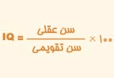
روش محاسبه:
1. نمرات داده شده را باهم جمع کنید . ( مجموع از 51 بیشتر تجاوز نمی کند)
2. با استفاده از جدول مخصوص ( جدول شماره 1) نمره خام ، تبدیل به سن عقلی می شود . از رابطه زیر بهره هوشی کودک به دست می آید.
3. اگر نمره خام آزمونی بر فرض مثال 40 باشد در جدول تبدیل نمرات ، ( جدول شماره 1 ) نمره خام را پیدا کرده و سن عقلی کودک را که 13 می باشد، استخراج می کنیم. ( این نمره سن عقلی کودک است) سپس 13 ( که سن عقلی کودک است) را در عدد 12 ( ماه) ضرب می کنیم. ( هر سال 12 ماه دارد)
سپس سن تقویمی آزمونی را محاسبه می کنیم . اگر آزمودنی به عنوان مثال 10 سال و 3 ماه داشته باشد 10 را ضربدر 12( هر سال 12 ماه دارد) بعلاوه 3 ( ماه) می کنیم نمره بدست آمده سن تقویمی کودک می باشد. حاصلضرب صورت و مخرج را بر هم تقسیم کرده وضربدر 100 کرده و بهره هوشی آزمودنی بدست می آید. بدین صورت:
IQ = 13 * 12 * 100 = 126
3+12*10
4. سپس نمره به دست آمده را در طبقه بندی هوشی ( جدول شماره 2) پیدا کنید ، بهره هوشی کودک مشخص می گردد.

Slide 78
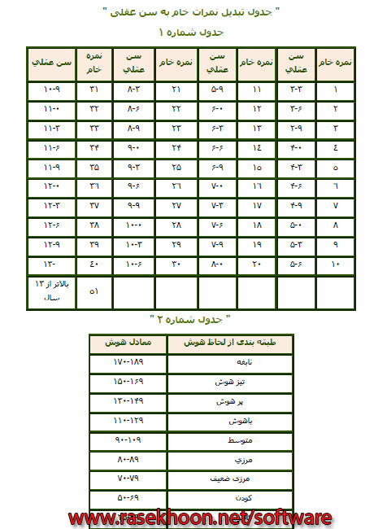

Slide 79
جدول تبدیل نمرات خام به سن عقلی "
جدول شماره 1
نمره خام | سن عقلی | نمره خام | سن عقلی | نمره خام | سن عقلی | نمره خام | سن عقلی
1 | 3-3 | 11 | 9-5 | 21 | 3-8 | 31 | 9-10
2 | 6-3 | 12 | 0-6 | 22 | 6-8 | 32 | 0-11
3 | 9-2 | 13 | 3-6 | 23 | 9-8 | 33 | 3-11
4 | 0-4 | 14 | 6-6 | 24 | 0-9 | 34 | 6-11
5 | 3-4 | 15 | 9-6 | 25 | 3-9 | 35 | 9-11
6 | 6-4 | 16 | 0-7 | 26 | 6-9 | 36 | 0-12
7 | 9-4 | 17 | 3-7 | 27 | 9-9 | 37 | 3-12
8 | 0-5 | 18 | 6-7 | 28 | 0-10 | 38 | 6-12
9 | 3-5 | 19 | 9-7 | 29 | 3-10 | 39 | 9-12
10 | 6-5 | 20 | 0-8 | 30 | 6-10 | 40 | -13
 |  |  |  |  |  | 51 | بالاتر از 13 سال

